Slide 1
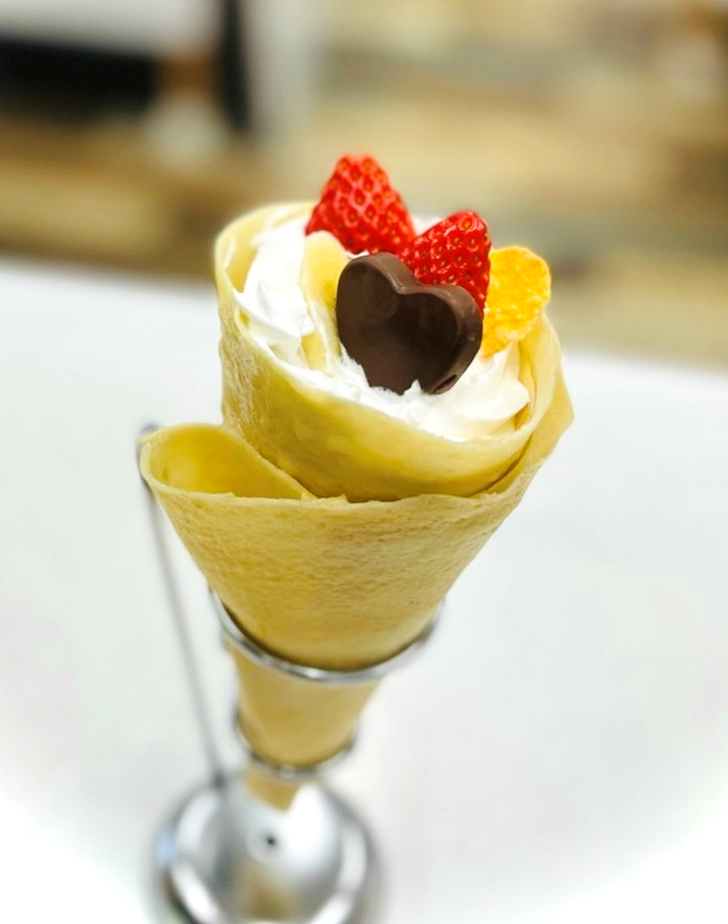
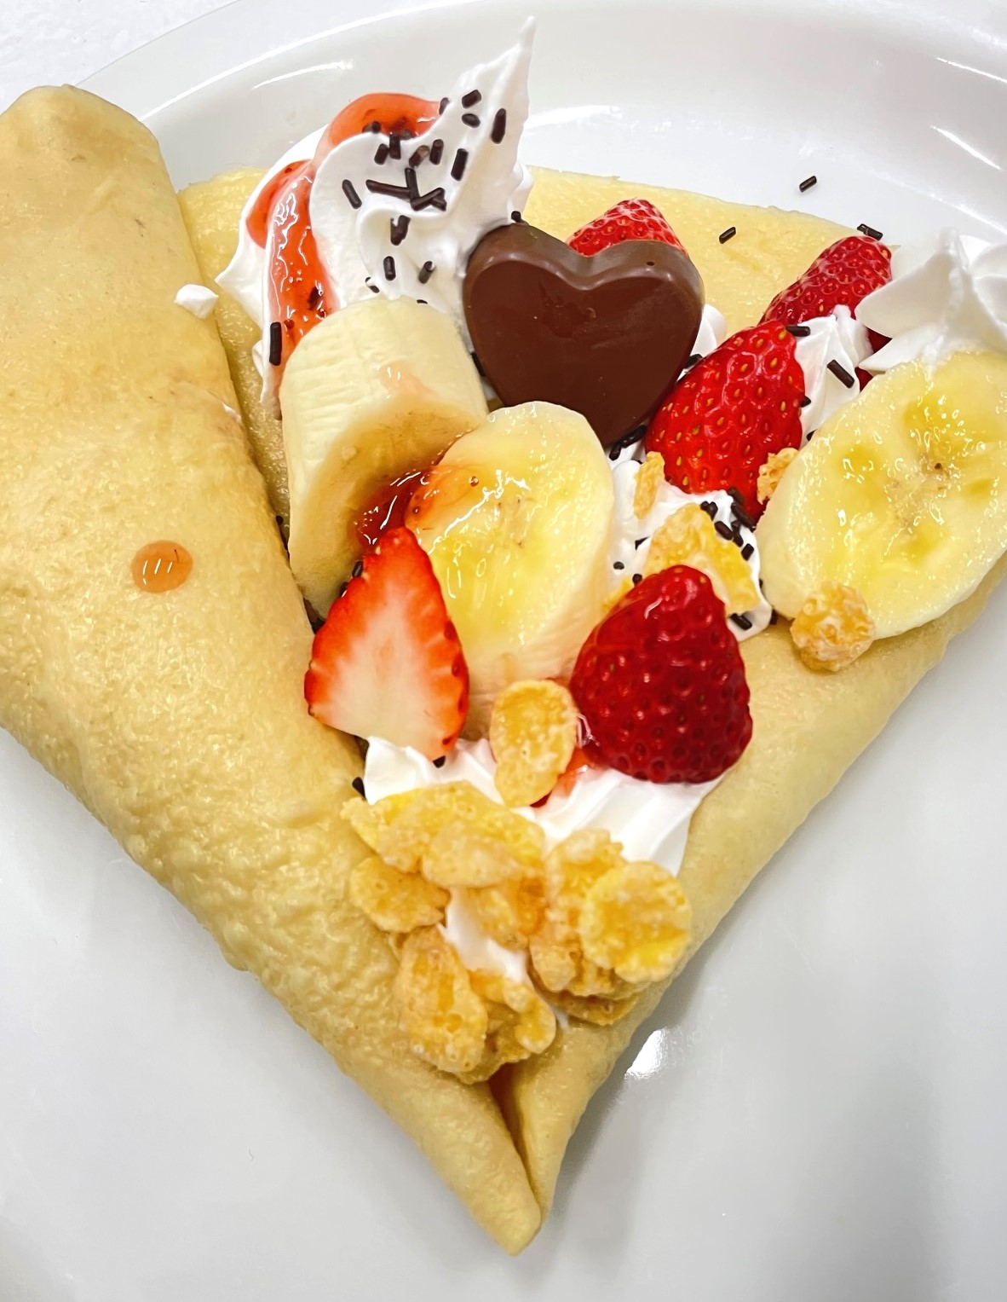
チョコっとラブ
チョコっとラブ
７５０円
７５０円
チョコ
ホイップ
いちご
バナナ
コーンフレーク
♡チョコ
いちごソース
写真はイメージです
２月１２・１３・１４日の限定販売

